Slide 1
«Здоровьесберегающие технологии в работе логопеда»

Slide 2
Концепция модернизации российского образования предусматривает создание условий для повышения качества общего образования и в этих целях, наряду с другими мероприятиями, предполагает создание в образовательных учреждениях условий для сохранения и укрепления здоровья воспитанников. Согласно современным представлениям на основе ФГОС ДО, целью образования является всестороннее развитие ребенка с учетом его возрастных возможностей и индивидуальных особенностей при сохранении и укреплении здоровья.

Slide 3
Понятие «здоровьесберегающие образовательные технологии».
Н. К. Смирнов, как родоначальник понятия «здоровьесберегающие образовательные технологии» утверждал, что их можно рассматривать как технологическую основу здоровьесберегающей педагогики, как совокупность форм и методов организации обучения детей без ущерба для их здоровья, как качественную характеристику любой педагогической технологии по критерию ее воздействия на здоровье ребенка и педагога.
АхутинаТ.В. в своей статье «Здоровьесберегающие технологии обучения: индивидуально-ориентированный подход» отмечает, что здоровьесберегающий процесс - это специально организованное, развивающееся во времени и в рамках определенной образовательной системы взаимодействие детей дошкольного возраста и педагогов, направленное на достижение целей здоровьесбережения и здоровьеобогащения в ходе образования, воспитания и обучения детей.
О.В. Петров под здоровьесберегающей технологией понимает систему, создающую максимально возможные условия для сохранения, укрепления и развития духовного, эмоционального, интеллектуального, личностного и физического здоровья всех субъектов образования (учащихся, педагогов и др.).

Slide 4
Основополагающие принципы здоровьесберегающих технологий
1.Создание образовательной среды, обеспечивающей снятие всех стрессобразующих факторов учебно-воспитательного процесса.
2.Творческий характер образовательного процесса. Обучение без творческого заряда неинтересно.
3.Обеспечение мотивации образовательной деятельности. Ребенок - должен быть эмоционально вовлечен в процесс социализации, что обеспечивает естественное повышение работоспособности и эффективности работы мозга не в ущерб здоровью.
4. Построение учебно-воспитательного процесса в соответствии с закономерностями становления психических функций.
5. Учет системного строения высших психических функций. 6.Предпочтение значимого осмысленного содержания при освоении нового материала, принцип целостности.
7.Рациональная организация двигательной активности.
8. Обеспечение адекватного восстановления сил. Смена видов деятельности, регулярное чередование периодов напряженной активной работы и расслабления, смена произвольной и эмоциональной активации во избежание переутомления детей.

Slide 5
Виды здоровьесберегающих технологий
Технологии сохранения и стимулирования здоровья:
Стретчинг,
ритмопластика,
динамические паузы,
релаксация,
гимнастика пальчиковая,
гимнастика для глаз,
гимнастика дыхательная,
гимнастика бодрящая, артикуляционная гимнастика
Технологии обучения здоровому образу жизни:
физкультурные занятия,
проблемно-игровые (игротреннинги),
коммуникативные игры, занятия из серии «Здоровье».
Коррекционные технологии:
Арттерапия,
технологии музыкального воздействия,
сказкотерапия,
технологии воздействия цветом,
технологии коррекции поведения,
психогимнастика,
фонетическая и логопедическая ритмика

Slide 6
Мышечная релаксация
Большинству детей с речевыми нарушениями свойственно нарушение равновесия между процессами возбуждения и торможения, повышенная эмоциональность, двигательное беспокойство.
Для восстановления силы и снятия эмоционального возбуждения у детей, их успокоения во время занятий проводится мышечная релаксация - комплекс расслабляющих упражнений, снимающих напряжение мышц рук и ног, мышц шеи и речевого аппарата.

Slide 7
Дыхательная гимнастика.
Правильное дыхание очень важно для развития речи, так как дыхательная система - это энергетическая база для речевой системы. Дыхание влияет на звукопроизношение, артикуляцию и развитие голоса.
Дыхательные упражнения помогают выработать диафрагмальное дыхание, а также продолжительность, силу и правильное распределение выдоха.
Используются статические и динамические дыхательные упражнения, направленные на выработку умения дышать носом, на развитие ротового выдоха, умения дифференцировать носовой и ротовой выдох, рационально использовать выдох в момент произнесения звуков, слогов, слов, фраз.

Slide 8
Артикуляционная гимнастика.
Главная задача - выработка правильных, полноценных движений и определённых положений артикуляционных органов, необходимых для правильного произношения звуков, и объединение простых движений в сложные.
Упражнения для артикуляционной гимнастики нельзя подбирать произвольно. Следует предусматривать те артикуляционные уклады, которые необходимо сформировать.

Slide 9
Биоэнергопластика.
Это совместное взаимодействие руки и языка. По данным исследований – совместные движения рук и артикуляционного аппарата, если они пластичны, раскрепощены и свободны, помогают активизировать естественное распределение биоэнергии в организме. Это оказывает чрезвычайно благотворное влияние на активизацию интеллектуальной деятельности детей, развивает координацию движений и мелкую моторику.

Slide 10
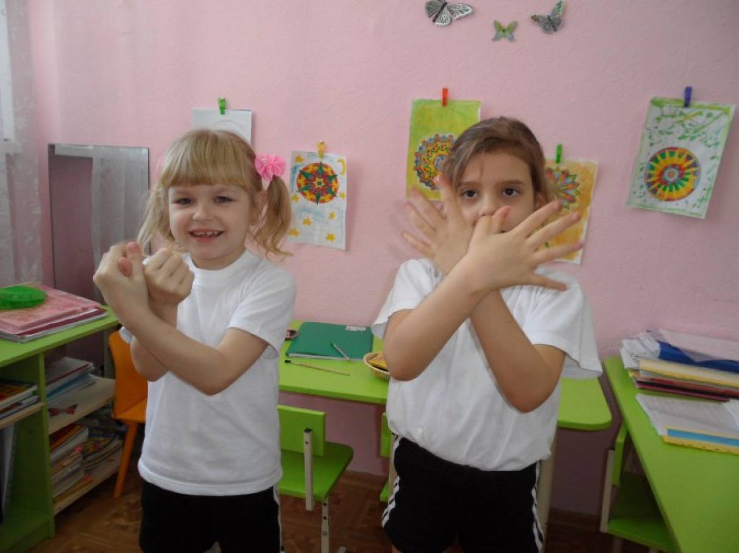
Кинезеологические упражнения
Это специально организованные движения для оптимизации деятельности мозга и тела. Именно эти упражнения позволяют создать новые нейронные связи и улучшить работу головного мозга, отвечающего за развитие психических процессов и интеллекта.
Кинезиологические упражнения направлены на развитие межполушарного взаимодействия.

Slide 11
Гимнастика для глаз
Функциональная анатомическая незрелость зрительной системы и значительные зрительные нагрузки, которые испытывает глаз ребенка в процессе чтения и письма, обуславливают необходимость применения гимнастики для глаз. Такие упражнения тренируют мышцы, управляющие движениями глаз, снимают умственное утомление, способствуют развитию зрительного восприятия, тренируют способность глаза фокусироваться. Зрительная гимнастика позволяет снимать мышечное напряжение глаз, вызывает эмоциональный подъем.

Slide 12
Здоровьесберегающие технологии, влияющие на формирование гармоничной, творческой личности, на проблему социальной адаптации дошкольников, на развитие личности ребёнка, помогают логопеду в комплексном, поэтапном устранении речевых нарушений.

